Slide 1

Český jazyk
Vyjmenovaná slova po B
Mgr. Vladimíra Mikulášková
ZŠ Jenišovice
VY_32_INOVACE_201

Slide 2
B
být, bydlit, obyvatel, byt,
příbytek, nábytek, dobytek,
obyčej, zbytek, bystrý, bylina, kobyla, býk, babyka,
Přibyslav, Bydžov, Zbyněk, Zbyšek
Po obojetné souhlásce b píšeme uvnitř slov většinou
měkké i,í. Ve vyjmenovaných slovech a ve slovech příbuzných píšeme y, ý.

Slide 3
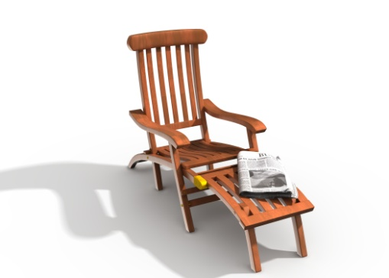
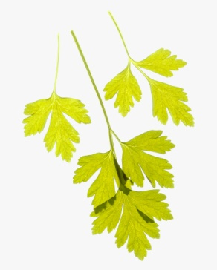
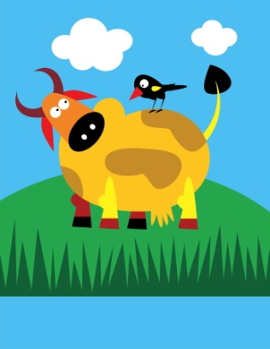
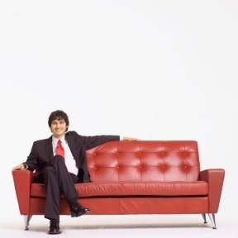
Napiš vyjmenovaná slova po B. Některá spoj s obrázkem:

Slide 4
Rozlišuj:
Být (bude) bít (bije)
Čím chceš být? Zvířata nesmíme bít!
Pobýt (pobude) pobít (pobije)
Teta si u nás pobyla. Pobil střechu plechem.
Nabýt (nabudu) nabít (nabije)
Pavel nabyl vědomosti. Myslivec nabil pušku.
Přibýt (přibude) přibít (přibije)
Do třídy přibyl žák. Umíš přibít hřebík?
Odbýt (odbude) odbít (odbije)
Žák odbyl domácí úkol. Za chvíli odbije půlnoc.
X
X
X
X
X
X
X
X
X
X
X
X
X
X
X
X
X

Slide 5
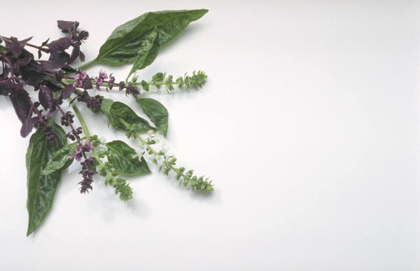

Rozlišuj:
dobýt( (dobude) dobít (dobije)
Vojsko dobylo hrad. Dobiji si baterii.
Býlí (bylina) bílý (barva)
Na louce roste býlí. Doma mám bílý stůl.
X
X
X
X
X
X
x
Koncovky sloves:
Oblíbiti, líbiti, slíbiti, násobiti…
Přípona – ička:
Babička, rybička, krabička, trubička, chybička

Slide 6
Řešení:
Napiš vyjmenovaná slova po B. Některá spoj s obrázkem:
být
bydlit
obyvatel
byt
příbytek
nábytek
dobytek
obyčej
zbytek
bystrý
bylina
kobyla
býk
babyka

